Slide 1
Муниципальное бюджетное дошкольное образовательное учреждение
детский сад «Олененок»
Развитие речи
в средней группе
«Зима.
Сезонные изменения в природе»
Составила:
Васильева Анна Александровна
воспитатель

Slide 2
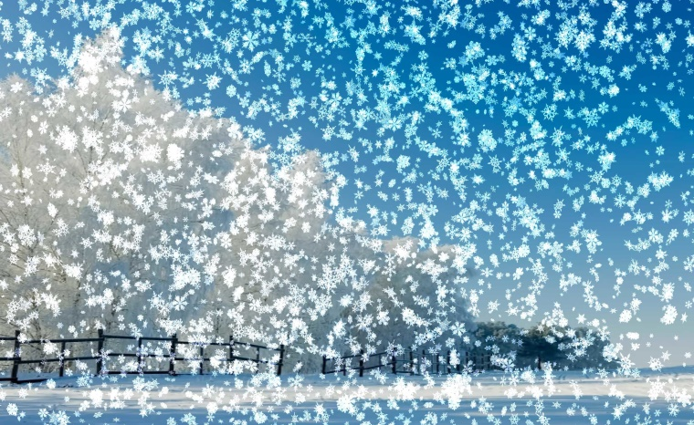
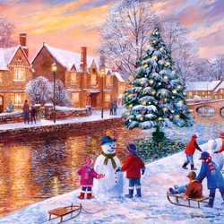
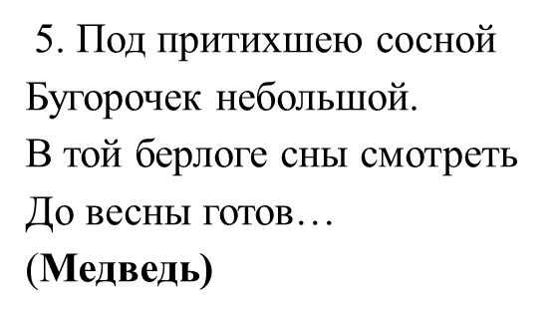
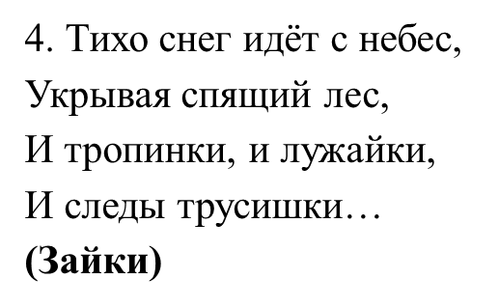
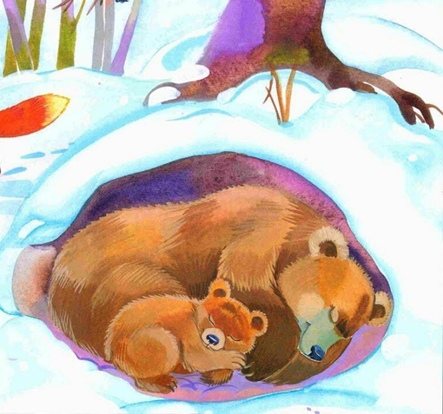
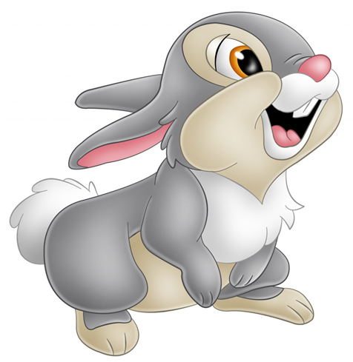
Словесная игра «Доскажи словечко»
1. Крыша в шапке меховой, Белый дым над головой. Двор в снегу, белы дома, Ночью к нам пришла… (Зима)
2. Словно в сказке, как во сне, Землю всю украсил ... (Снег.)
3. А из снега у двора Крепость строит детвора. А на них летят пушинки, Очень лёгкие… (Снежинки)

Slide 3
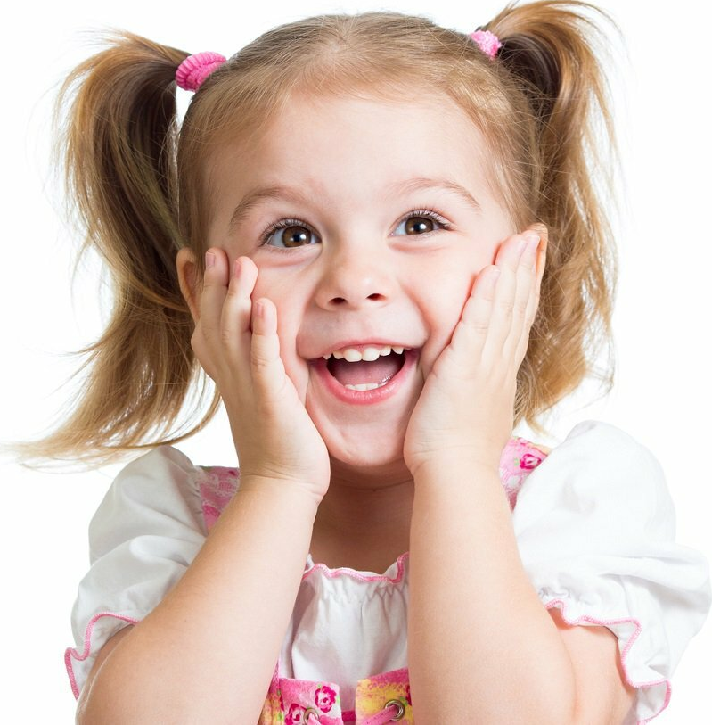
«Мимическое упражнение»
Сейчас, я буду читать вам строки о зиме, вы попробуйте определить, какая это зима: злая или добрая, т.е. какое настроение они у вас вызывают грустное или весёлое.
«Вот – зима волшебница нарядила деревья и кусты в белые одежды, усыпала
блёстками и серебром землю. Дышится легко и хорошо. (Радость)
«А вот сердитая зима – старуха заморозила птиц, людей и зверей, сковала
реки льдами. (Грусть).
Хоть зима всё заморозила и замела, мы её не боимся и вместе пойдём на прогулку. Во время нашей с вами прогулки мы выполним новое задание.

Slide 4
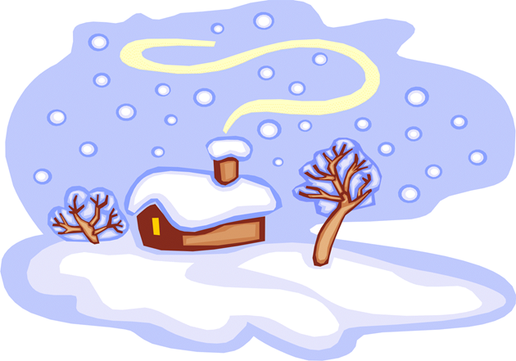
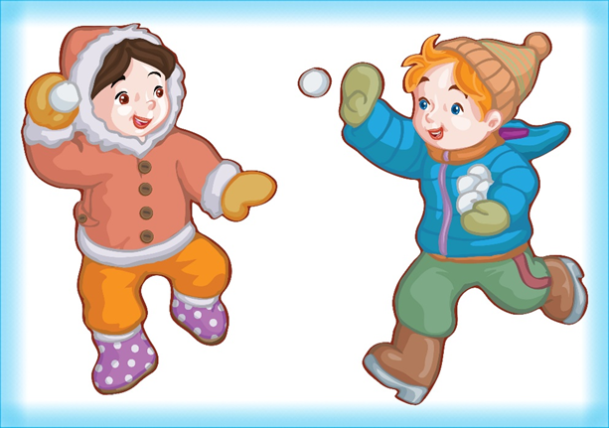
Игра «Назови ласково»
Снег - снежок
Мороз - морозец
Ветер - ветерок
Лёд - ледок
Зима - зимушка
Сосулька — сосулечка
Дерево - деревце
Горка — горочка
Холод - холодок
Санки - саночки
Чистоговорка «Зима»
Ок-ок-ок –выпал беленький снежок,
Ег-ег-ег – все засыпал белый снег.
Ки-ки-ки – любим мы играть в снежки.
Ры-ры-ры – качусь на саночках с горы.
Лю-лю-лю – зиму снежную люблю.

Slide 5
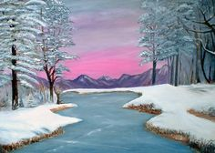
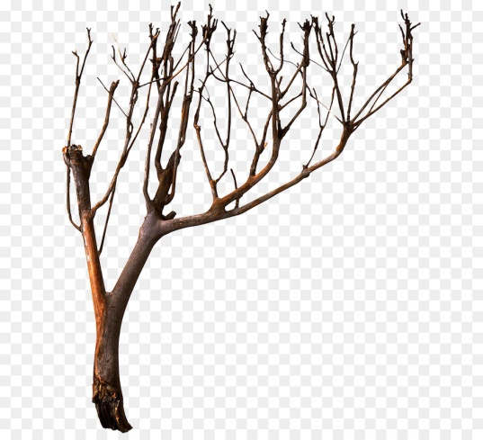
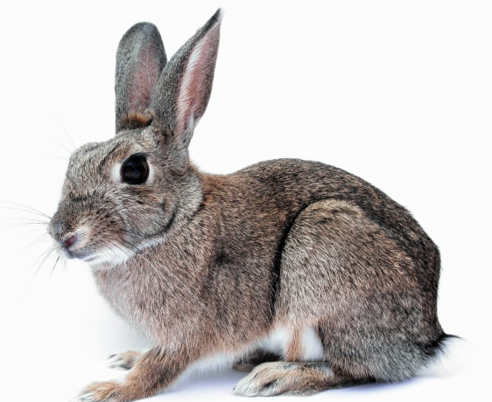
Игра «Что когда бывает»
Летом вода в реках тёплая, а зимой... (холодная)
Летом земля покрыта травой, а зимой... (снегом)
Летом на деревьях листья, а зимой... (голые ветки)
Летом жарко, а зимой… (холодно)
Летом день длиннее, а зимой… (короче)
Летом заяц серый, а зимой… (белый)

Slide 6
Пальчиковая гимнастика
«Мы во двор пошли гулять»
Раз, два, три, четыре, пять, Загибают пальчики по одному.
Мы во двор пошли гулять. Идут по столу указат. и средн. пальч.
Бабу снежную лепили, «Лепят» комочек двумя ладонями.
Птичек крошками кормили, «Крошат» хлеб всеми пальчиками.
С горки мы потом катались, Ведут указ. пальцем по ладони.
А еще в снегу валялись. Ладошки кладут на стол одной и другой стор.
Все в снегу домой пришли. Отряхивают ладошки.
Съели суп и спать легли. «Едят ложкой» суп
- Молодцы, выполнили еще одно задание.

Slide 7
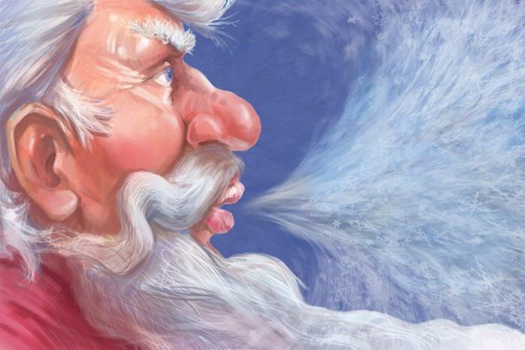
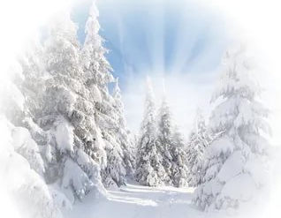
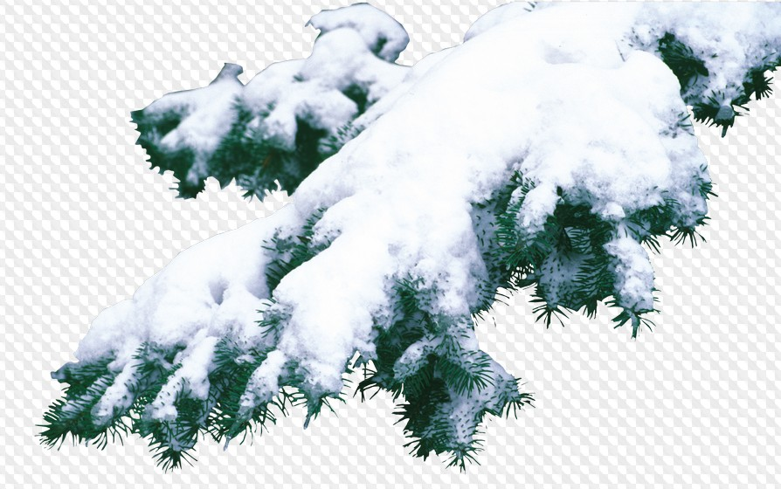
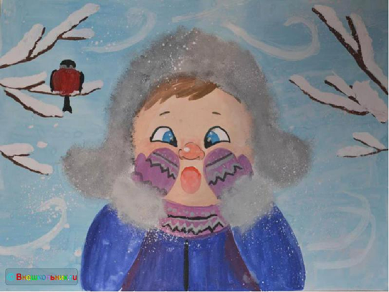
Игра «Снежок»
Зима какая?
(белая, морозная, веселая, красивая, снежная, холодная)
Снег какой?
(белый, пушистый, холодный, липкий, скрипучий, мягкий)
Мороз какой?
(сильный, злой, крепкий, слабый)
Мороз что делает? (щиплет, трещит, кусает, рисует)
Зима - веселое время года или грустное?
Снег что делает? (идет, падает, летит, кружится, скрипит)

Slide 8
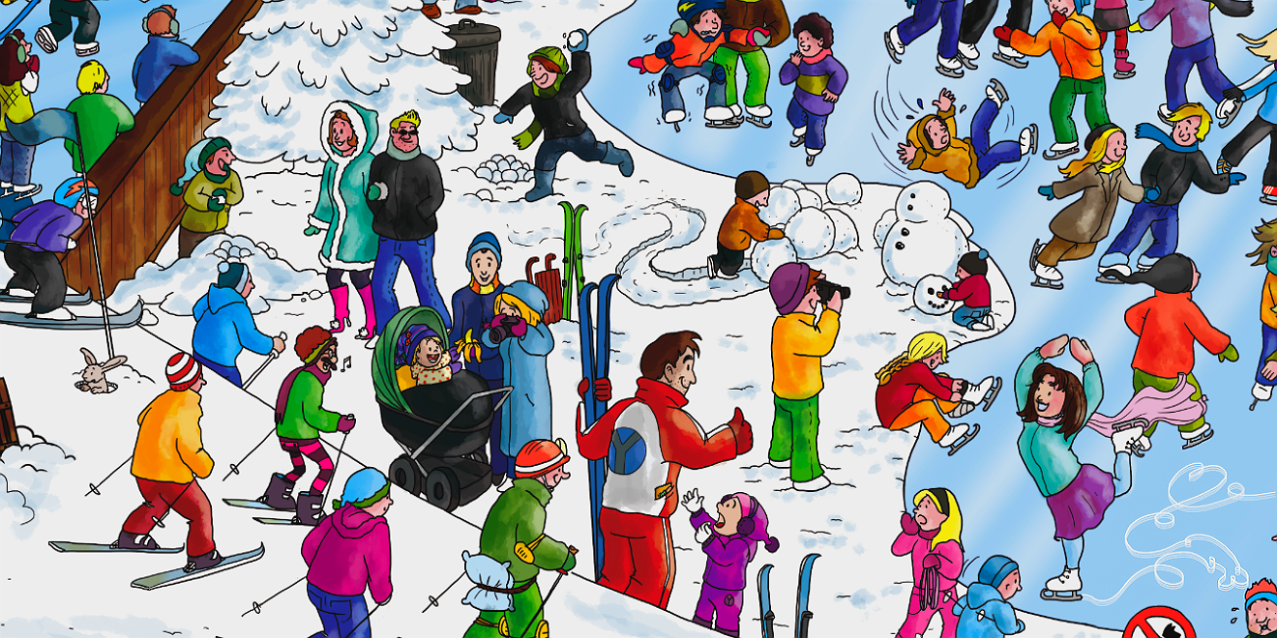
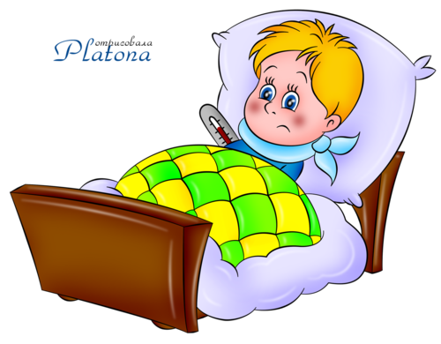
Зима - веселое время года или грустное?
(ТРИЗ) - почему веселое? - можно кататься на санках, играть в снежки, с горки кататься на коньках.
- почему грустное? – можно заболеть, и придётся дома сидеть.

Slide 9
Дыхательное упражнение «Снежинка» (1 минута)
Представьте себе, к вам на варежку упала снежинка.
Попробуйте ее сдуть (вдох носом и короткий сильный выдох),
Ещё раз подуть (вдох носом и медленный выдох через сомкнутые губы).
Теперь на варежку упало несколько снежинок (вдох носом и медленный прерывистый выдох).

Slide 10
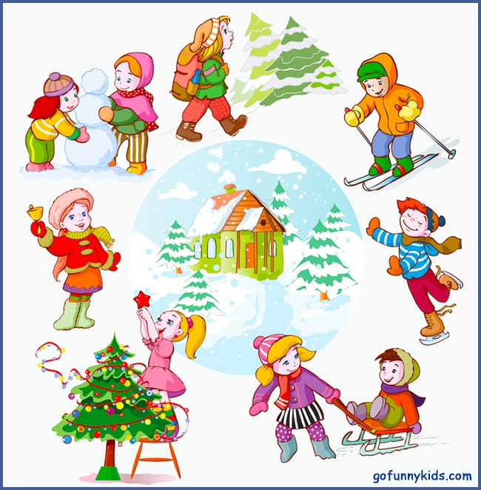
Рефлексия.
О каком времени года мы сегодня говорили?
Чем вам нравится зима?
Молодцы! Вы очень хорошо работали на занятии, быстро и точно выполняли задания.

